Slide 1

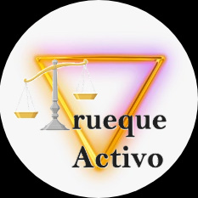
“la creación de comunidades de usuarios que deseen intercambiar cosas vamos hacerlo posible”
INTEGRANTES:
Michael Alejandro Báez Lagos Yostin Alexander Camacho Rojas
Israel Esquivel González Julián Camilo Rodríguez muñoz
Cristian David Solorzano Cuesta
Yeison Estiben Yela Gonzalez

Slide 2

Objetivo General
Desarrollar un sistema de información web para la gestión de intercambio de bienes, servicios y productos ( Trueque Activo ).

Slide 3
Objetivo Específicos
Crear el sistema de información de forma lógica y sencilla de manejar
1. Usuario de cualquier edad se le facilite el manejo.
Desarrollar un modulo que permita registrar los productos del usuario.
2. Gestión de producto he intercambio.
Crear un modulo que administre los productos.
3. Proporcionar informes automáticamente sobre productos intercambiados.

Slide 4
Planteamiento del problema
Debido al gran consumismo que se presenta en todo el mundo es muy común que en los hogares se halle una gran cantidad de artículos que no se les da uso pero otras personas lo estén buscando.
(Trueque Activo)

Slide 5
Solución del problema
Un sistema de información el cual ayude a disminuir la contaminación mediante intercambios así los artículos de segunda mano con vida útil encuentren nuevos dueños los cuales les logren dar uso.
(Trueque Activo)

Slide 6
Alcance
El presente sistema de información de gestión de bienes y servicios (Trueque activo), es generar una ayuda para dos problemáticas que tenemos en nuestra actualidad las cuales son: Los problemas que impiden el desarrollo sostenible y contaminación al medio ambiente forma parte de esta idea de intercambio y crecimiento de autoconciencia hacia el medio ambiente
(Trueque Activo).

Slide 7
Justificación
El sistema de información se implementara como una nueva forma en la cual se puede intercambiar recursos para generar un cambio de conciencia al medio ambiente y apoyo de sostenibilidad.
(Trueque Activo).

Slide 8
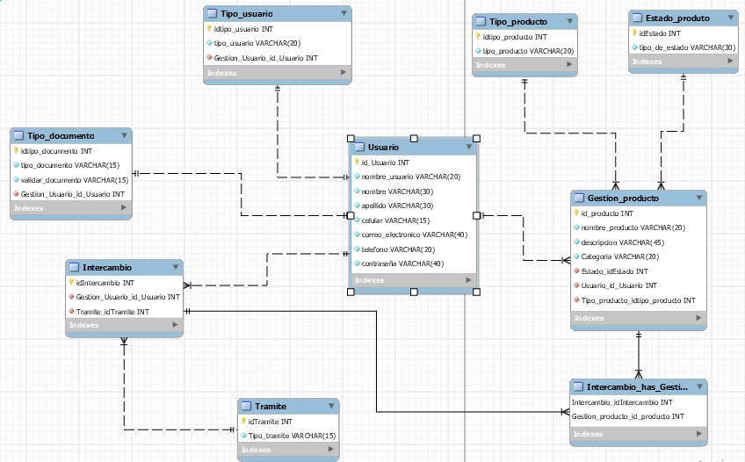
Modelo de identidad y relación

Slide 9
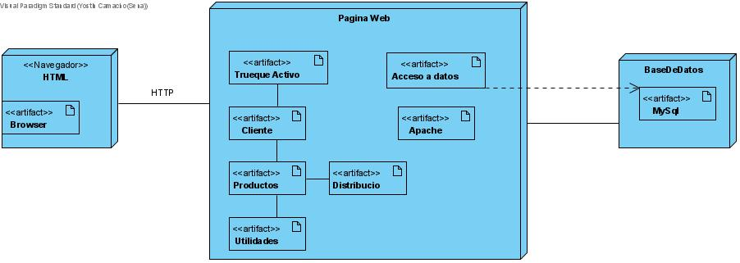
DIAGRAMA DE DISTRIBUCION

Slide 10
Bibliografía
benaston. (2019, abril 10). Escribir un Enunciado del Alcance de un Proyecto (Statement of Work) de la Manera Más Fácil. The Digital Project Manager.
https://thedigitalprojectmanager.com/es/como-hacer-enunciado-alcance-proyecto-guiacompleta/
El Trueque. (s. f.). Recuperado 25 de julio de 2020, de https://www.finanzzas.com/el-trueque J
JUSTIFICACIÓN1.pdf. (s. f.). Recuperado 18 de julio de 2020, de
https://www.javeriana.edu.co/blogs/algomez/files/JUSTIFICACI%C3%93N1.pdf
Las redes de trueque como institución de la economía popular. (s. f.). Recuperado 18 de julio de 2020, de https://www.coraggioeconomia.org/jlc/trueque004.htm
PIB de Colombia 2020. (s. f.). datosmacro.com. Recuperado
18 de julio de 2020, de https://datosmacro.expansion.com/pib/colombia
Tiempo, C. E. E. (2020, marzo 26). La crisis económica de 2020. El Tiempo.
https://www.eltiempo.com/economia/sectores/coronavirus-la-crisis-economica-de-2020- 477658

Slide 11


